Slide 1

Gospodarka japońska: wyzwania i perspektywy wewnętrzne i międzynarodowe
Dr Jacek Splisgart
Uniwersytet Gdański

Slide 2
Spis rzeczy
Gospodarka Japonii – podstawowe dane statystyczne
Poszczególne sektory gospodarki w wytwarzaniu PKB
Główne branże usługowe
Główne gałęzie przemysłu
Rolnictwo i rybołówstwo
Japonia – eksport i import
Czynniki sprzyjające działalności biznesowej
Wyzwania

Slide 3
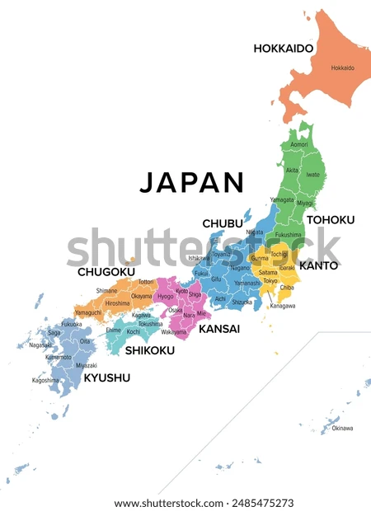
Gospodarka Japonii – podstawowe dane statystyczne
Populacja: ok. 124 000 000 osób.
Piąta pod względem wielkości PKB gospodarka świata.
Lider w sferze innowacji i patentów.
Roczna stopa inflacji w Japonii wyniosła 3,6% w kwietniu 2025 roku.
W Japonii stopa bezrobocia w kwietniu 2025 r. wyniosła 2,5%.
Procent osób w wieku produkcyjnym: 59,6%.
Mapa: https://www.shutterstock.com/pl/search/japan-map-prefecture?image_type=illustration

Slide 4
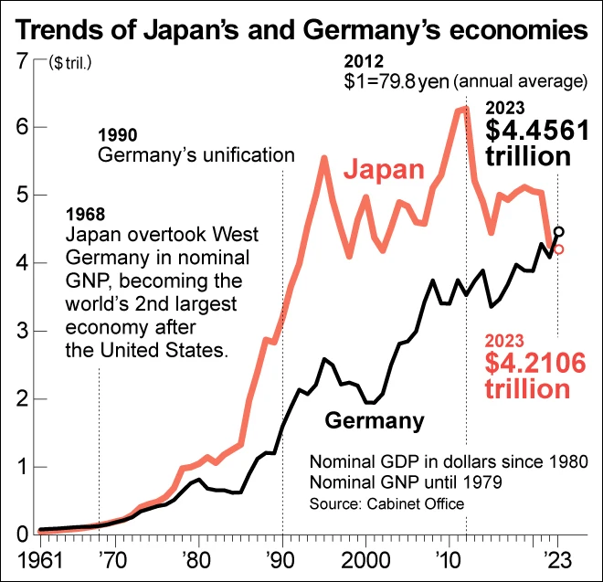
Ranking państw pod względem nominalnego PKB w 2025 roku
Stany Zjednoczone – 30,5 bln USD;
Chiny – 19,2 bln USD;
Niemcy – 4,7 bln USD;
Indie – 4,2 bln USD;
Japonia – 4,2 bln USD;
Wielka Brytania – 3,8 bln USD;
Francja – 3,2 bln USD;
Włochy – 2,4 bln USD;
Kanada – 2,2 bln USD;
Brazylia – 2,1 bln USD.
Wykres: https://www.asahi.com/ajw/articles/15168705

Slide 5
Japonia - PKB per capita
Wskaźnik PKB na osobę jest uzyskiwany przez podzielenie krajowego produktu brutto, dostosowanego o inflację, przez całkowitą liczbę ludności.

Slide 6
Udział poszczególnych sektorów gospodarki w wytwarzaniu PKB

Slide 7

Główne branże usługowe (2025):
bankowość
handel detaliczny
nieruchomości
telekomunikacja
transport
turystyka
ubezpieczenia
Fot. https://www.businesstoday.com.my/2025/06/04/japans-service-sector-slows-in-may-pmi-shows/

Slide 8
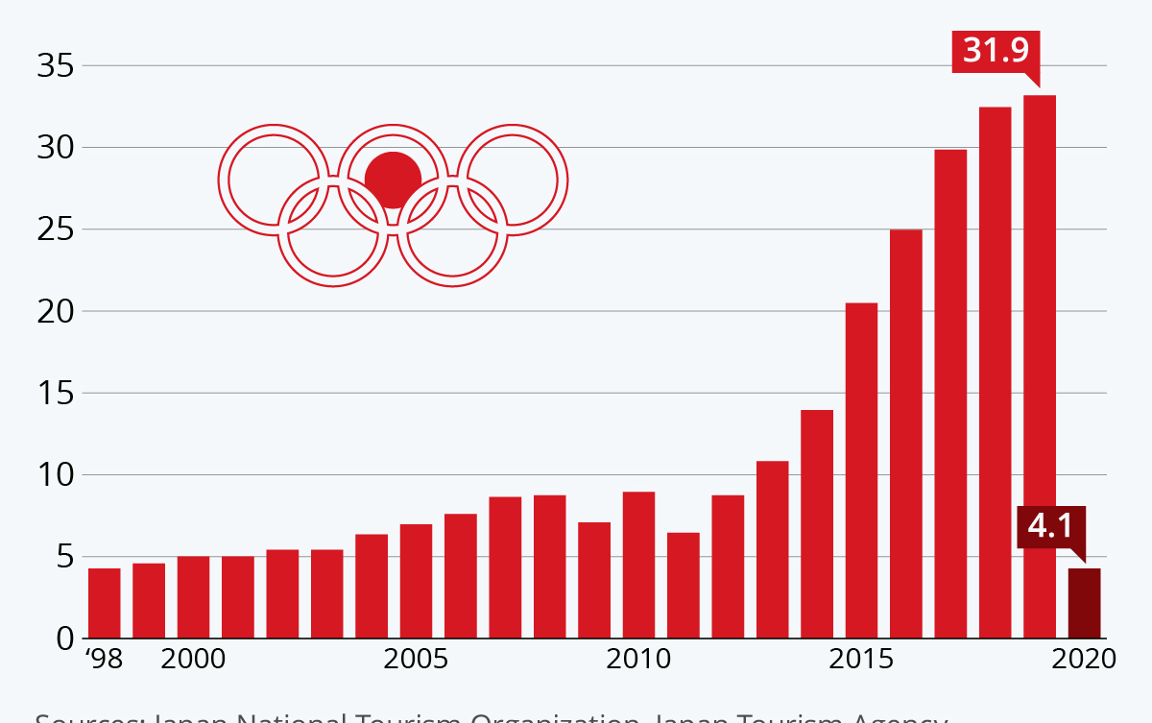
Turystyka
Według danych Narodowej Organizacji Turystyki (Japan National Tourism Organization) w 2024 roku Japonię odwiedziło łącznie ponad 36,87 miliona turystów, zaś do 2030 roku celem rządu w Tokio jest poniesienie tej liczny do 60 milionów osób.
Dla porównania w 2019 roku Japonię odwiedziło 31 milionów osób.
Ruch turystyczny pomiędzy Polską a Japonią należy do jednego z najdynamiczniej rozwijających się sektorów współpracy polsko-japońskiej.
Szacuje się, że liczba polskich turystów w Japonii w 2024 roku wynosiła około 50 000 osób, co stanowi wzrost o 25% w stosunku do roku 2023.
Ważne: Turystyka stanowi 9% PKB kraju
Wykres: https://www.statista.com/chart/20586/annual-number-of-visitors-to-japan/

Slide 9
Główne gałęzie przemysłu (2025)
chemiczny – japońskie firmy chemiczne produkują szeroki zakres produktów, od tworzyw sztucznych po chemikalia specjalistyczne.
elektroniczny – japońskie firmy, takie jak Sony, Sharp i Panasonic, słyną z innowacyjnych produktów elektronicznych.
farmaceutyczny – japońskie firmy produkują wiele ważnych leków i produktów medycznych.
maszynowy - Japonia jest znana z produkcji wysokiej jakości urządzeń i narzędzi przemysłowych.
motoryzacyjny – Japonia jest światowym liderem w produkcji samochodów, takich jak Toyota, Honda, Nissan i Mazda.
stalowy – Japonia jest jednym z największych na świecie producentów stali.
inne ważne gałęzie przemysłu – budownictwo okrętowe, przemysł lotniczy, tekstylia i przetworzona żywność.

Slide 10

Przemysł motoryzacyjny
Japońscy producenci samochodów, choć znani z produkcji hybrydowych, zaczynają coraz bardziej stawiać na samochody elektryczne. Honda i Nissan współpracują w zakresie badań oraz rozwoju i produkcji BEV (Battery Electric Vehicle), a Toyota planuje produkcję 3,5 mln elektrycznych aut rocznie do 2030 roku.
Fot. https://www.toyota.pl/nowe-samochody/hybrydowe

Slide 11
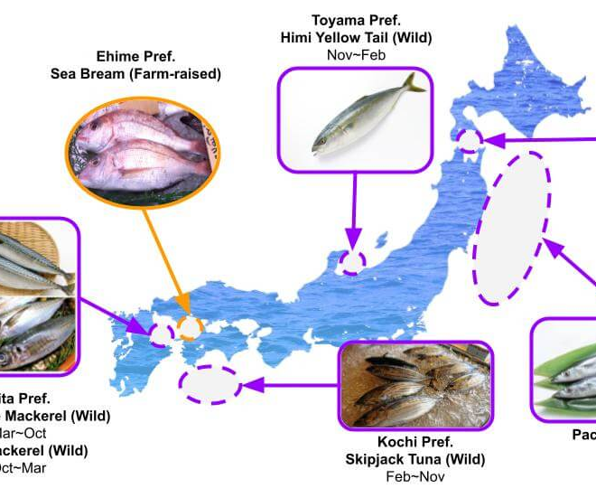

Rolnictwo i rybołówstwo (2025)
Wykres: https://howtojapan.net/2021/05/02/welcome-to-japans-wonderful-fish-culture/
Chociaż rolnictwo ma niewielki udział w PKB, jest to sektor o wysokim poziomie wydajności i mechanizacji. Produkcja ryżu i herbaty jest szczególnie istotna, a Japonia importuje również pewne produkty rolne.
Wyspiarskie położenie Japonii sprzyja rozwojowi rybołówstwa i produkcji żywności z owoców morza.
Fot. https://www.kubota.com/products/farm-m/index.html

Slide 12
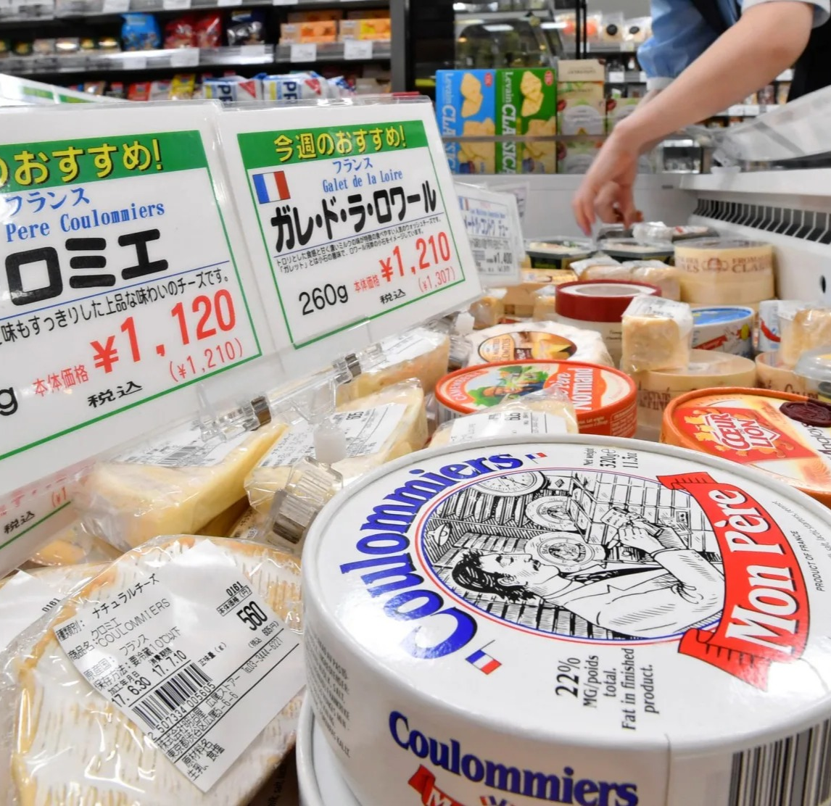
Import
(produkty rolne):
Ogólnie:
mięso (wieprzowina, wołowina, drób), kukurydza, pszenica, owoce i warzywa
Z Polski:
drób, jaja, mięso wołowe, mleko i produkty mleczarskie.
Fot. https://asia.nikkei.com/Economy/European-cheese-smells-trade-treaty-opportunity-in-Japan

Slide 13
Japonia – eksport i import
(na podstawie danych PAIH)
Eksport z Japonii:
Pojazdy drogowe 155,7 mld USD (1,18% do Polski)
Urządzenia elektryczne 88,4 mld USD (0,18% do Polski)
Maszyny specjalistyczne dla przemysłu 58,0 mld USD (0,24% do Polski)
Szczególne transakcje i towary nieprzypisane do kategorii 56,4 mld USD (0,20% do Polski)
Maszyny ogólnego zastosowania przemysłowego 35,2 mld USD (0,84% do Polski)

Slide 14
Japonia – eksport i import
(na podstawie danych PAIH)
Import do Japonii:
Ropa naftowa, produkty naftowe 99,9 mld USD (0% z Polski)
Urządzenia elektryczne 71,0 mld USD (0,19% z Polski)
Gaz, ziemny i wytwarzany 52,7 mld USD (0% z Polski)
Węgiel, koks i brykiety 42,1 mld USD (0,01% z Polski)
Urządzenia telekomunikacyjne i audio-wideo 39,7 mld USD (0,09% z Polski)

Slide 15
Relacje gospodarcze polsko-japońskie (dane z 2024 roku/dane PAIH)
eksport z Polski do Japonii: 2 867,3 mln PLN – Japonia na liście polskich rynków eksportowych zajmuje 39. pozycję z udziałem 0,28% (ok. 669,3 mln EUR);
import z Japonii do Polski: 18 794,7 mln PLN – z kolei w imporcie rynek ten jest 13. partnerem Polski z udziałem 1,9% (4,4 mld EUR);
Polska w handlu z Japonią notuje deficyt, który w 2019 wyniósł ponad 3,8 mld euro.

Slide 16

Czynniki sprzyjające działalności biznesowej
rozwinięta infrastruktura energetyczna
rozwinięta infrastruktura logistyczna
rozwinięta infrastruktura transportowa
kultura pracy
Fot. https://ajbcc.com.au/2020/09/why-are-japanese-companies-the-way-they-are/

Slide 17
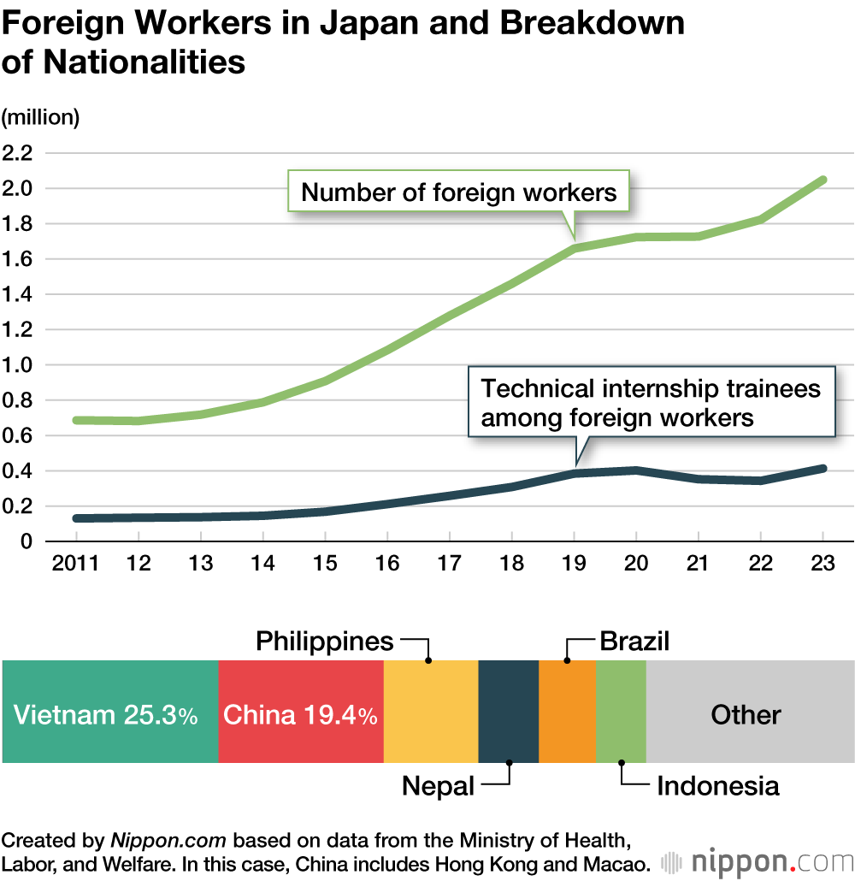
Wyzwania
Wewnętrzne:
starzejące się społeczeństwo
kurczenie się populacji
Wykres: https://www.nippon.com/en/japan-data/h01920/

Slide 18

Wyzwania
Zewnętrzne:
sytuacja polityczna na świecie i w regionie
wojna celna wywołana przez USA
Fot. https://www.customssupport.com/trade-winds-or-trade-wars-navigating-the-us-tariff-tides-of-2025/

Slide 19
Źródła danych statystycznych
https://obserwatorgospodarczy.pl
https://pl.tradingeconomics.com/japan/gdp-per-capita
https://www.gov.pl/web/japonia/informator-ekonomiczny
https://www.paih.gov.pl/rynki-zagraniczne/japonia/
https://www.asahi.com
https://www.businessinsider.jp
https://www.meti.go.jp/english/

Slide 20
Dziękuję za uwagę
Opracowanie © Jacek Splisgart 2025

